Slide 1

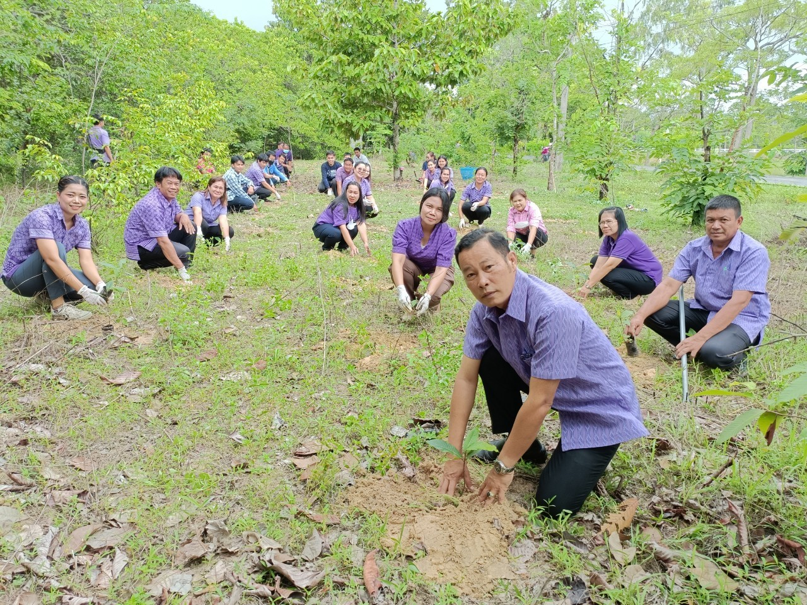
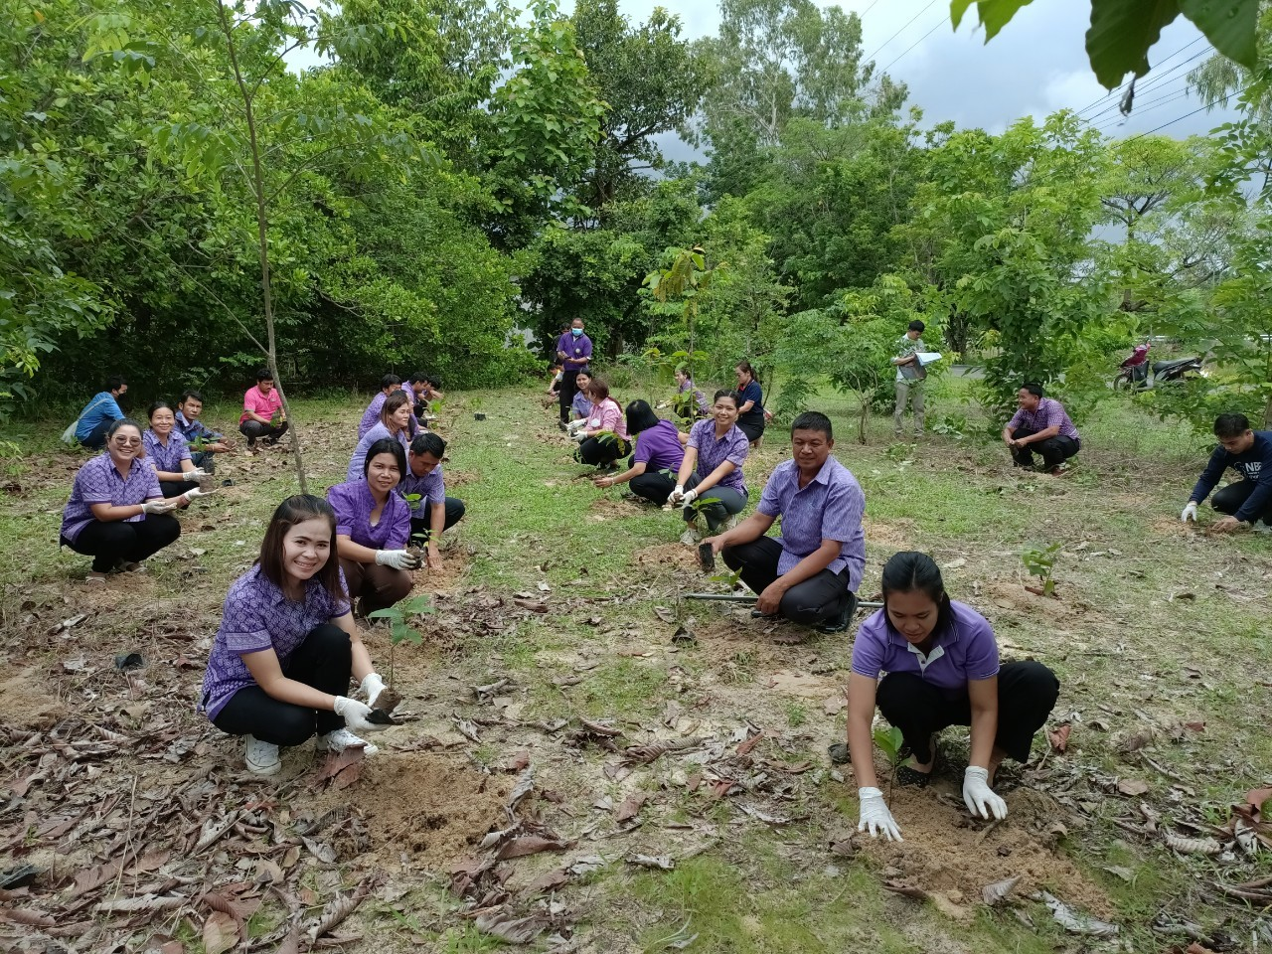
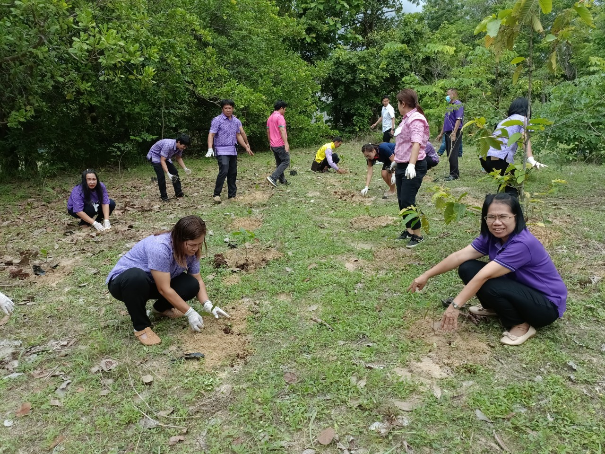
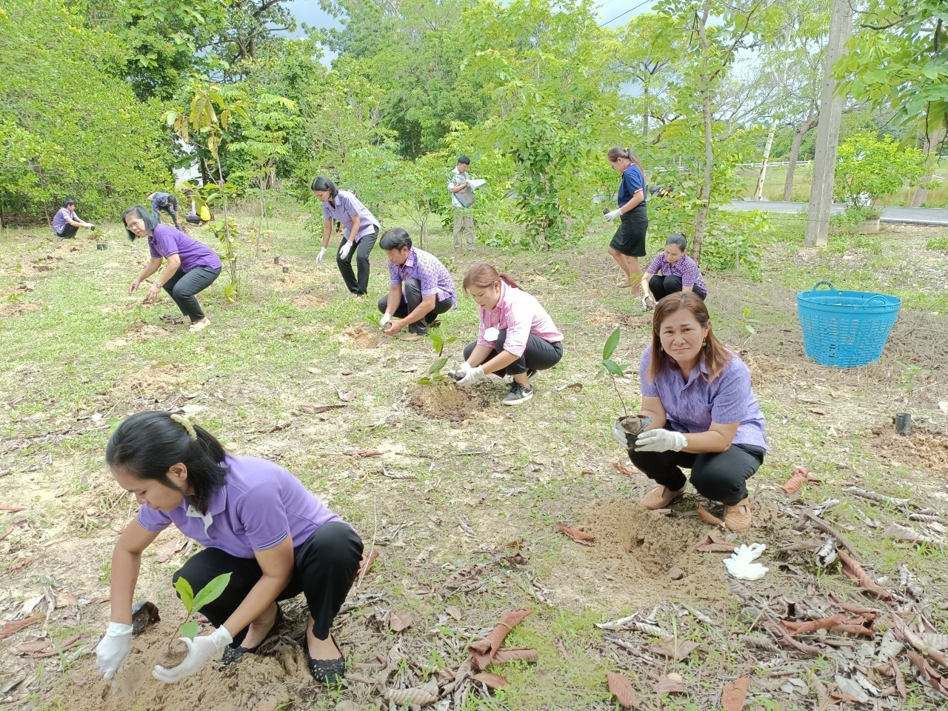
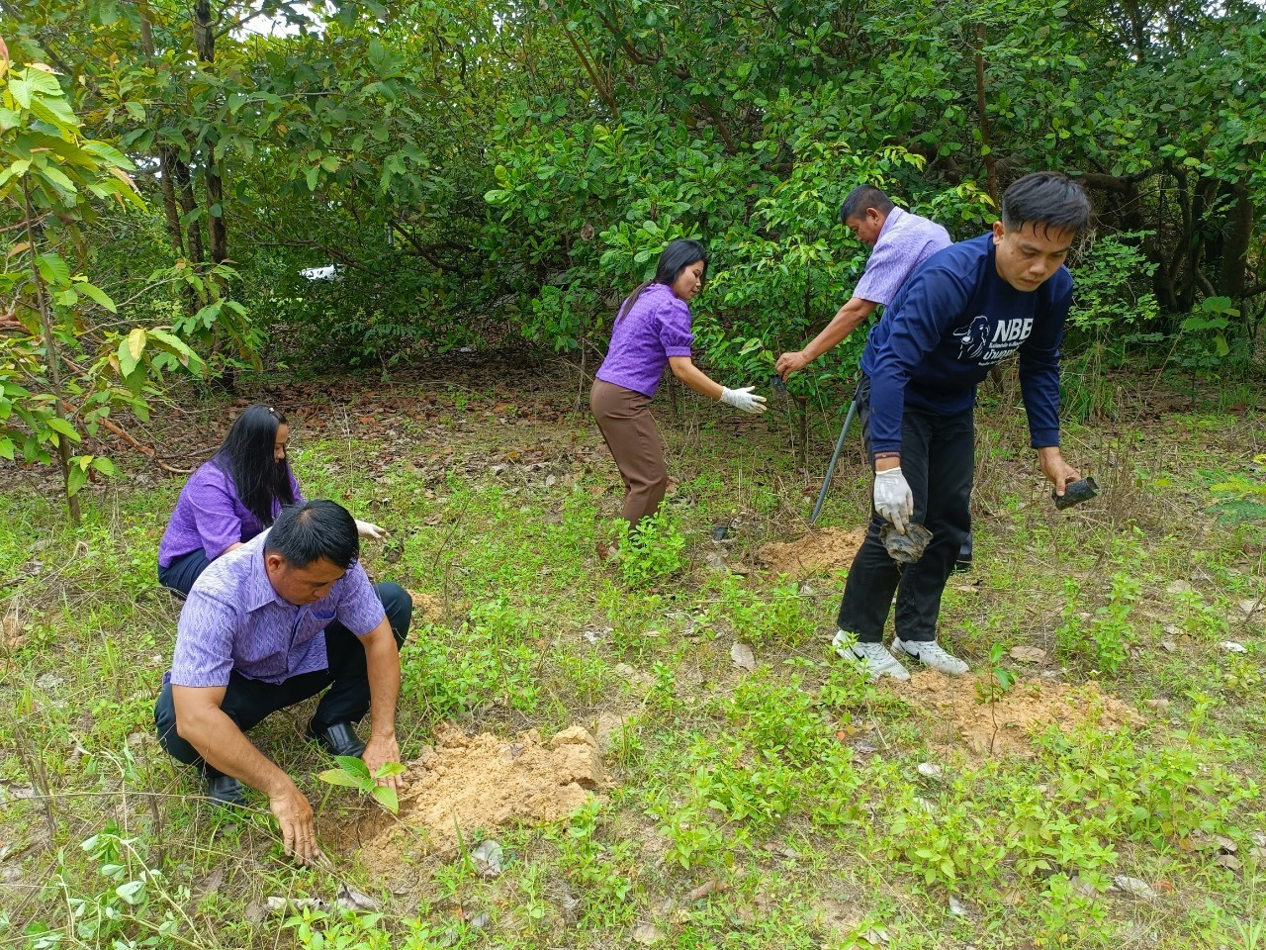
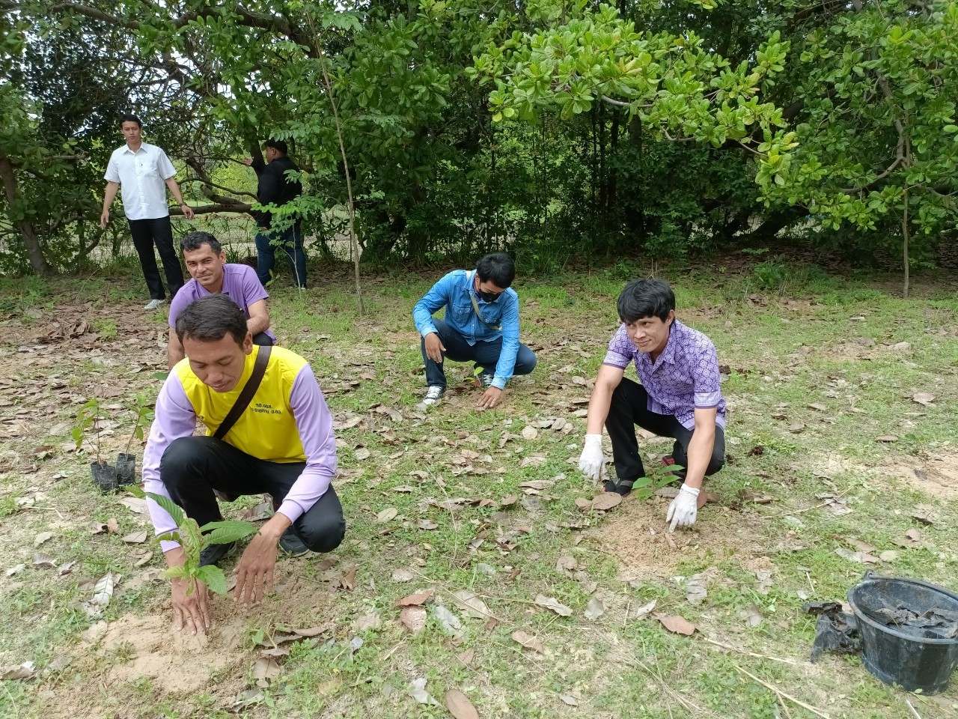
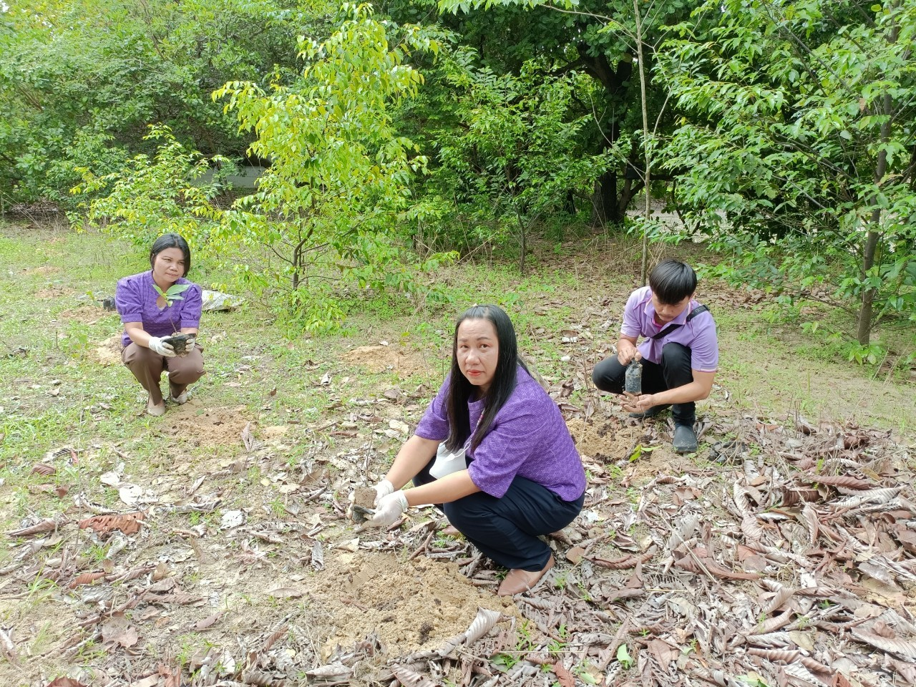
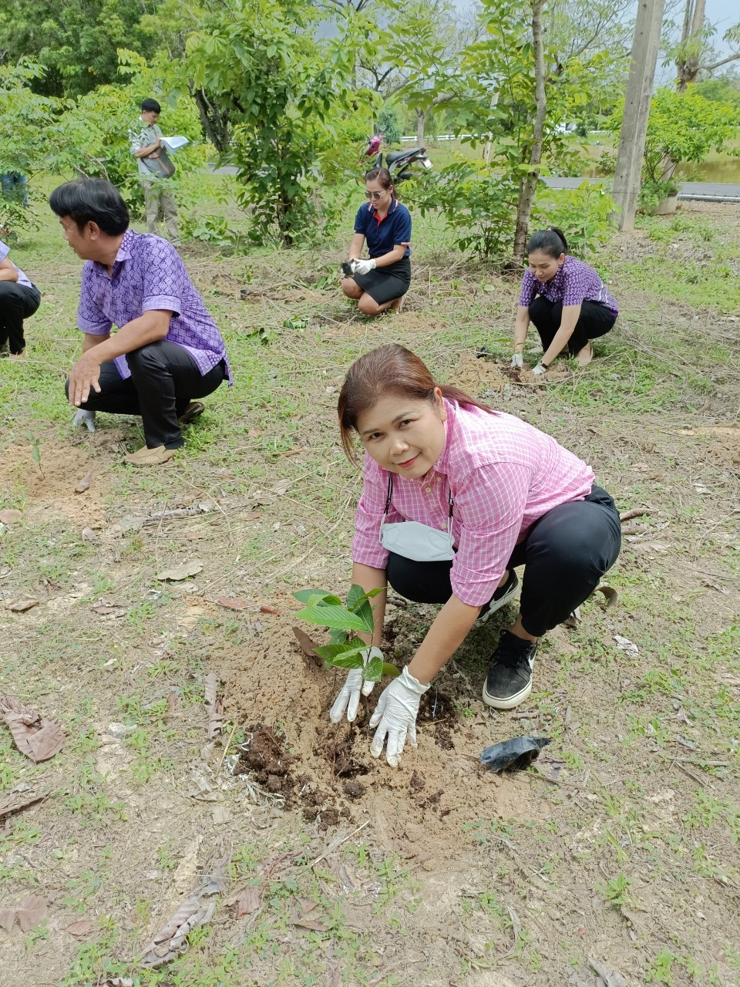


วันอังคารที่ 6 มิถุนายน 2566 เวลา 09.30 น.
องค์การบริหารส่วนตำบลจานลาน
ข่าวประชาสัมพันธ์
นายสมหมาย ศิริอนันต์นายกองค์การบริหารส่วนตำบลจานลาน พร้อมด้วยผู้บริหาร พนักงานส่วนตำบลและพนักงานจ้าง จัดกิจกรรมปลูกต้นไม้ เนื่องในวันต้นไม้ประจำปีของชาติ พ.ศ. 2566 ณ.บริเวณทางเข้าที่ทำการองค์การบริหารส่วนตำบลจานลาน
99 หมู่ 5 ตำบลจานลาน อำเภอพนา
045-989663
www.janlan-acr.go.th
E-mail:obt_janlan@hotmail.com

